Slide 1

Sommaire :
Acteurs
Principe Général
Étiquetage / Labelling
Apprentissage IA
Inférence
Critères de Vérification
Apprentissage Continu
Présentation Technique du Projet:
Formalist IA
Ex : Attestation de Propriété
Fait par : Alexandre CUZOU
Copyright 2024 © Bellvision // Formalist IA
Page 1

Slide 2
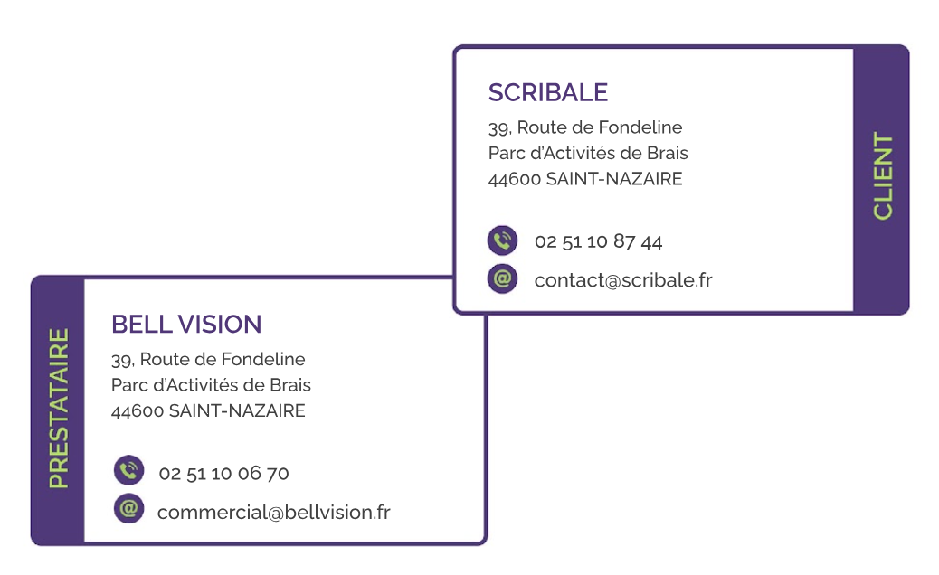
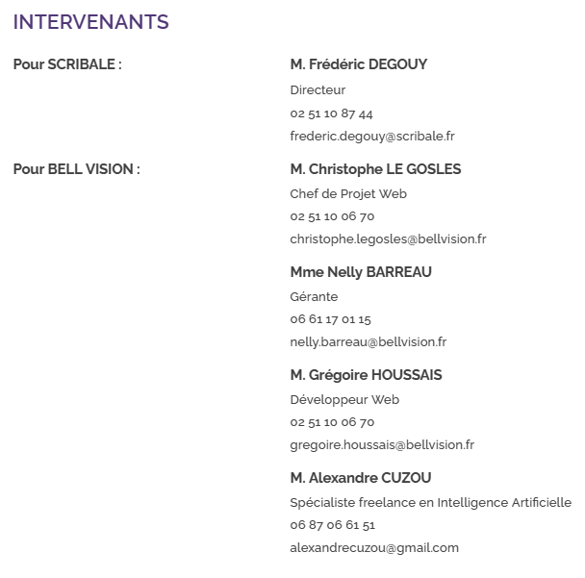
1 - Acteurs
Copyright 2024 © Bellvision // Formalist IA
Page 2

Slide 3
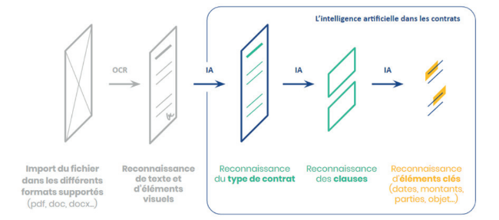
2 - Principe General
Etapes principales de l’algorithme :
→ Dépôt des documents notariés de type PDF
→ Etiquetage des types de mots et des types de séquences de mots
→ Entrainement d’un modèle d’IA pré-entraîné pour détecter les types de mot et d’un modèle pour détecter les types des séquences de mots
→ Inférence des documents notariés utilisateurs avec le modèle entraîné
→ Vérification des séquences détectées pour les valider selon des critères pré-défini
→ Mise en place un processus d’apprentissage continu en synthèse
Objectif : Analyser des documents notariés de type PDF pour détecter des anomalies
Copyright 2024 © Bellvision // Formalist IA
Page 3

Slide 4
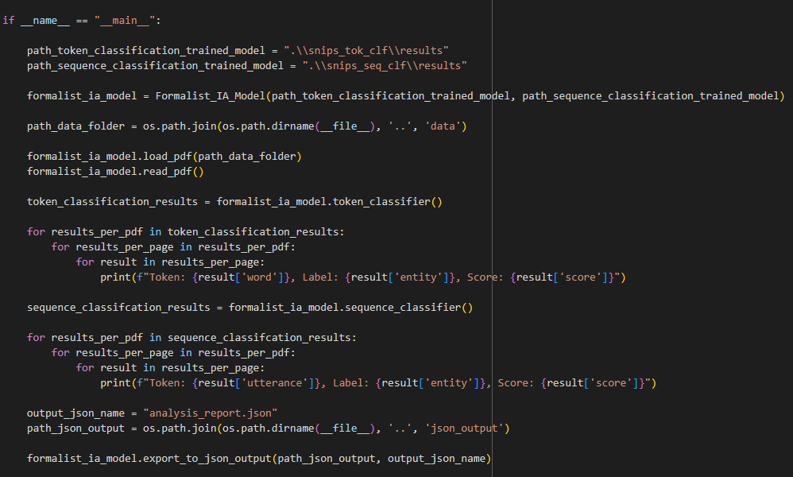





2 - Principe General
Plan de Synthèse
Formalist IA
User
Dashboard avec Indicateurs de Vérification
Site Web
Apprentissage Continue
Serveur
Copyright 2024 © Bellvision // Formalist IA
Page 4

Slide 5
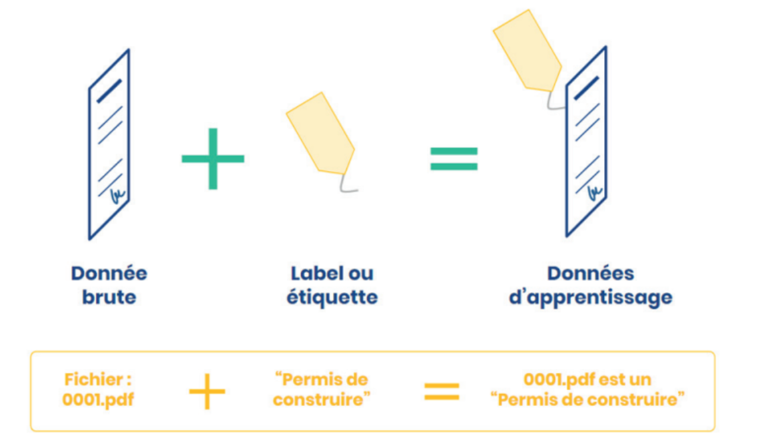
3 - Étiquetage / Labelling
Étapes Principales :
→ Importer chaque document notarié brut sous format PDF converti sous forme de texte
→ Zoomer suivant chaque section du texte pour le parcourir et l’analyser
→ Détecter les types de séquences pertinentes de mots de chaque section
→ Détecter les types de mots (tokens) de chaque séquence
→ Construire un dictionnaire de type JSON pour stocker les données dans un dataset
→ Exporter ce dataset de donnée d’apprentissage pour l'entraînement
Objectif : Étiqueter les mots et séquences de mots pertinents des documents notariés PDF pour créer des données d'entraînement pour l’IA
Copyright 2024 © Bellvision // Formalist IA
Page 5

Slide 6
3 - Étiquetage / Labelling
Schéma d’interaction des fonctions : JSON_Dataset_Builder.py
Ex : Attestation de Propriété
Classifier_Attestation_Propriete()
display_first_info()
display_json_subdataset()
display_json_dataset()
get_json_subdataset()
get_json_dataset()
REGEX : Regular Expression
import_pdf()
extract()
Exemple : Adresse dans un Lieu r"[A-ZÉÈÂÊÏÛ\s-]{3,}.*(?:(?<!\d)\,|\))\,*(.*?((?<!\d)\,|\.))"
Exemple : Domiciles des héritiers r"demeurant[\s\n]à(.*?)\."
…
…
get_json_etat_civil_D_3()
set_normed_data_date()
get_json_etat_civil_H_3()
set_flatten_text()
set_normed_data_location()
set_token_label()
get_json_etat_designation_4()
update_flatten_text()
set_normed_data_name()
add_token()
get_json_evaluation_5()
get_match()
set_normed_data_wedding()
get_start_index()
… (Total : 14 fonctions)
get_matches()
… (Total : 13 fonctions)
get_start_index_from_token()
Sequence Classification
Token Classification
Copyright 2024 © Bellvision // Formalist IA
Page 6

Slide 7
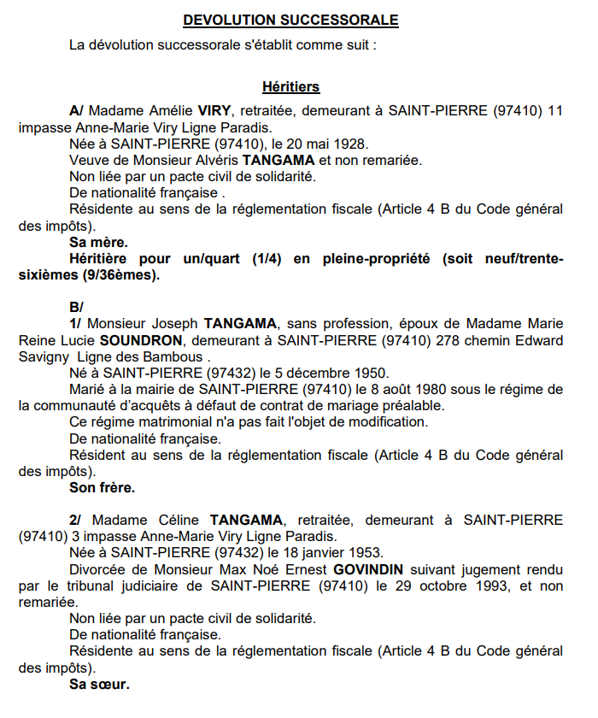
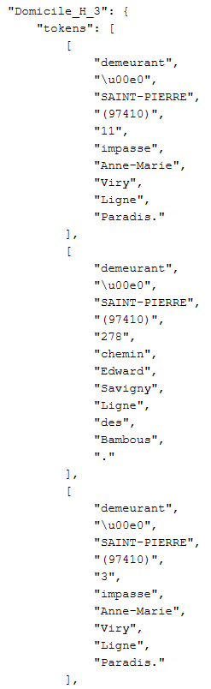
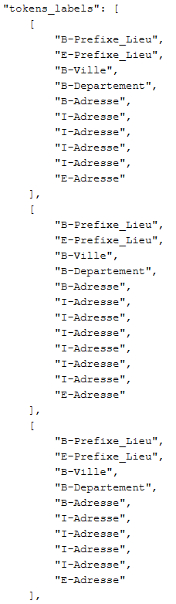
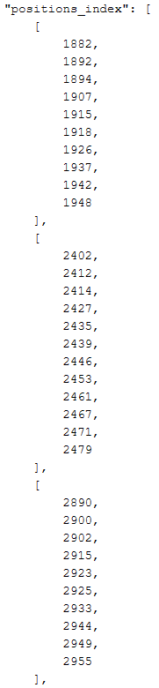

3 - Étiquetage / Labelling
Exemple
Entrée / Sortie
JSON_Dataset_Builder.py
Copyright 2024 © Bellvision // Formalist IA
Page 7

Slide 8
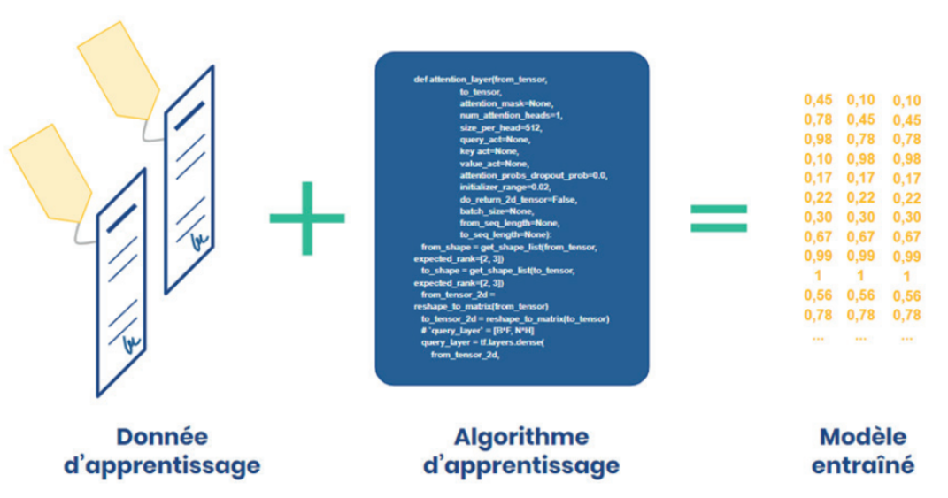
4 - Apprentissage IA
Étapes Principales :
→ Importer l’ensemble des données d'entraînement
→ Remettre en forme ce dataset pour prendre en compte le contexte
→ Charger un modèle pré-entraîné de LLM (Large Language Model) (BERT ou Mistral)
→ Aligner la représentation en token du modèle avec les données d'entraînement
→ Entraîner ce modèle pour la classification de token et la classification de séquence
→ Analyser le modèle pour l’optimiser
Objectif : Entraîner un modèle pré-entraîné de LLM pour l’adapter à l’analyse de documents notariés
Copyright 2024 © Bellvision // Formalist IA
Page 8

Slide 9
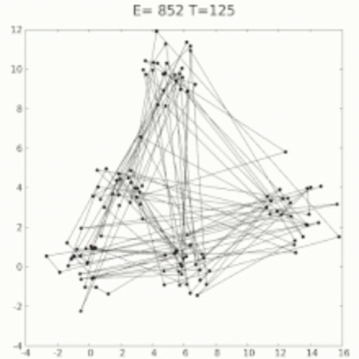
4 - Apprentissage IA
Schéma d’interaction des fonctions : Training_Model.py
sort_dataset()
tokenize_and_align_labels()
preprocess_function()
set_train_dataset()
freeze()
compute_metrics()
set_tokenizer()
Token Classification
Sequence Classification
load_dataset()
set_token_classification_model()
set_sequence_classification_model()
Classification_Model()
train_token_classification_model()
train_sequence_classification_model()
CustomTrainer()
load_loss()
test_token_classification_model()
test_sequence_classification_model()
plot_loss_function()
get_config_model()
get_parameters()
Copyright 2024 © Bellvision // Formalist IA
Page 9

Slide 10
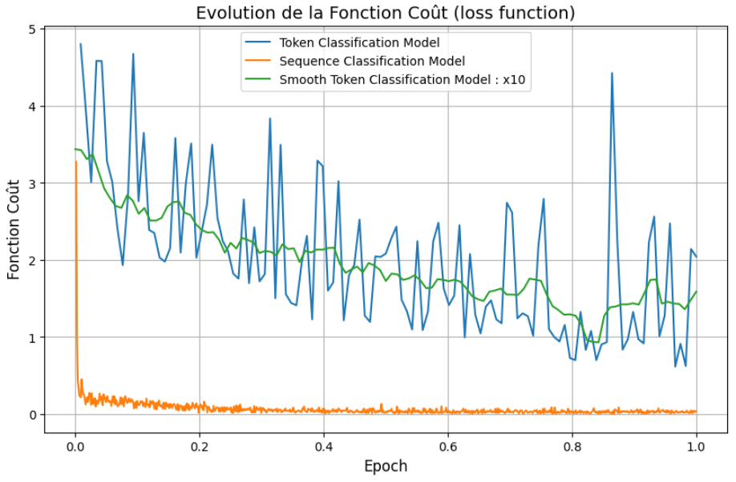
4 - Apprentissage IA
Copyright 2024 © Bellvision // Formalist IA
Page 10

Slide 11
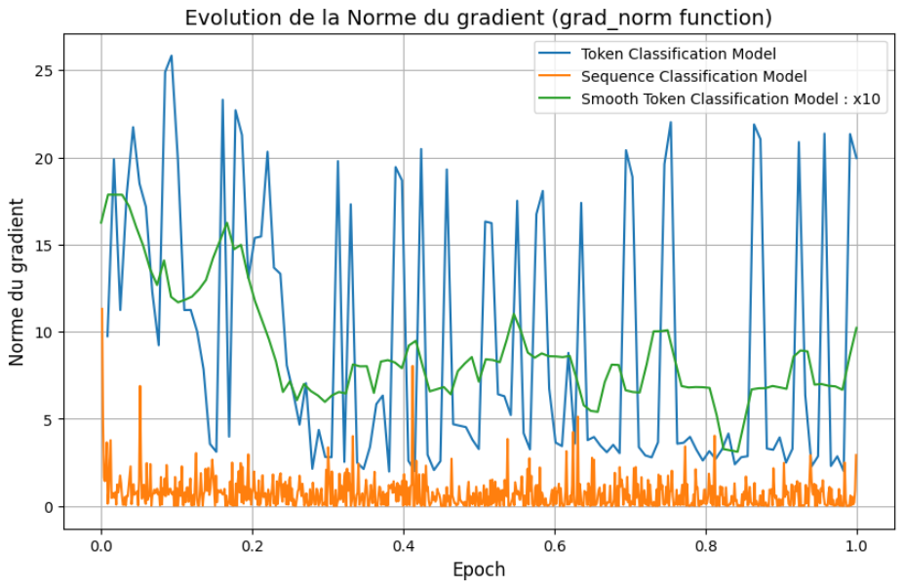
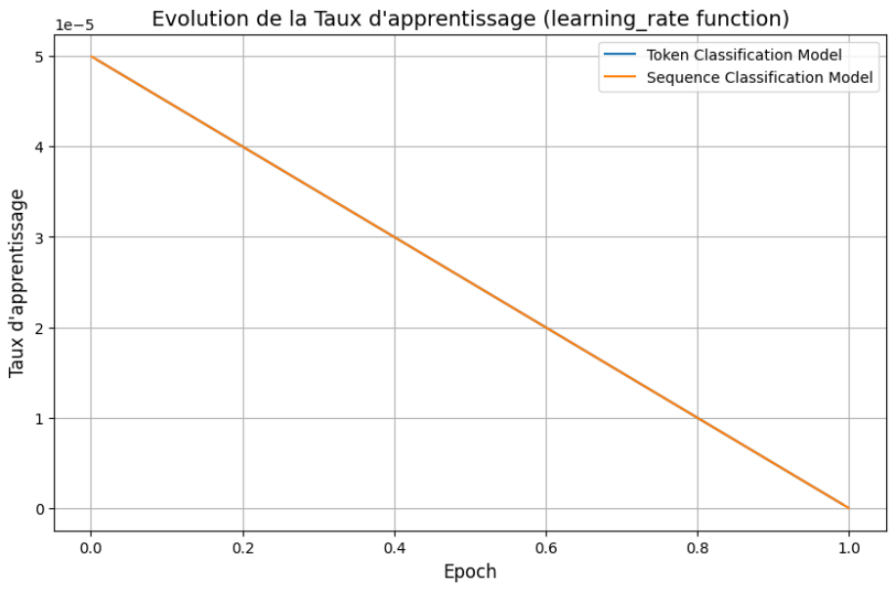
4 - Apprentissage IA
Copyright 2024 © Bellvision // Formalist IA
Page 11

Slide 12
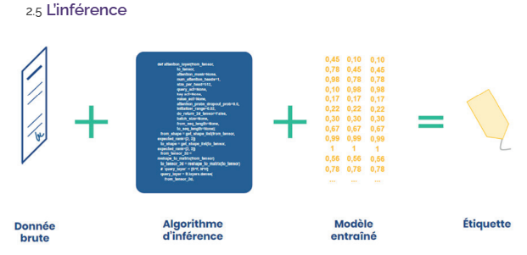
5 - Inférence
Étapes Principales :
→ Charger le fichier PDF déposé sur la plateforme développer à cet effet
→ Déterminer l’étiquette la plus probable associé à chaque mot du texte
→ Filtrer les séquences pertinentes grâce au contexte des mots de type “O”
→ Déterminer l’étiquette la plus probable pour chaque séquences pertinentes
→ Filtrer pour chaque type de séquence celui qui est le plus probable
→ On obtient la liste finale des séquences de mots pour chaque attribut définit.
→ Valider le document selon des critères pré-défini dans le cahier des charges
Objectif : Détecter les différents attributs du document en réalisant une inférence entre celui-ci et le modèle entraîné
Copyright 2024 © Bellvision // Formalist IA
Page 12

Slide 13
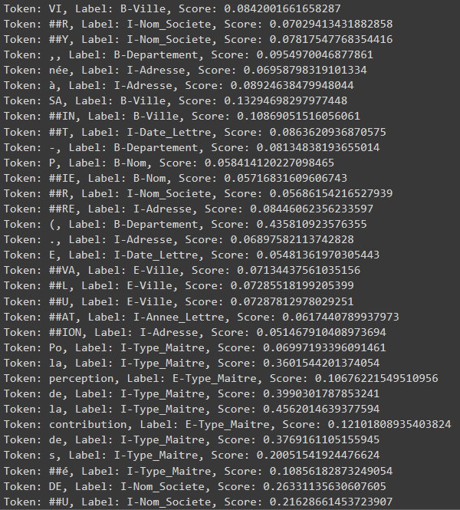
5 - Inférence
Manque de donnée d'entraînement
Schéma d’interaction des fonctions : main.py
Formalist_IA_Model()
export_to_json_output
validate()
load_pdf()
filter_best_sequences()
read_pdf()
test_sequence_classification_model()
sequence_classifer()
set_tokenizer()
Sequence Classification
get_possible_sequences()
token_classifier()
test_token_classification_model()
Token Classification
Copyright 2024 © Bellvision // Formalist IA
Page 13

Slide 14

6 - Critères de Vérification
Copyright 2024 © Bellvision // Formalist IA
Page 14

Slide 15
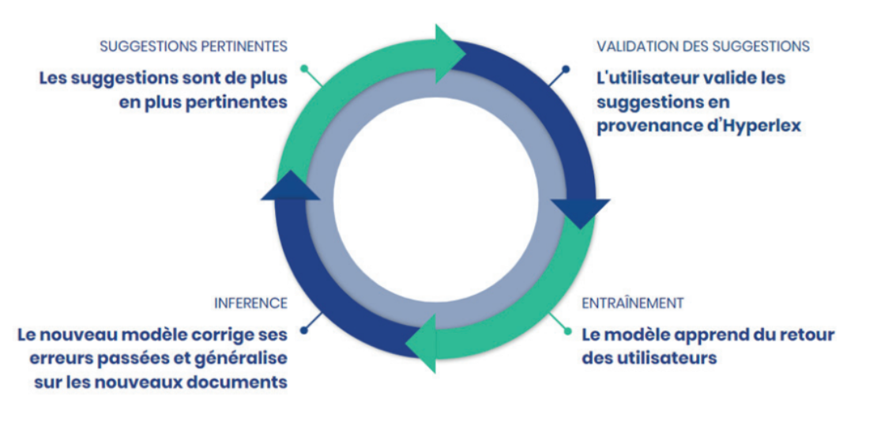
7 - Apprentissage Continu
Copyright 2024 © Bellvision // Formalist IA
Page 15

